Slide 1
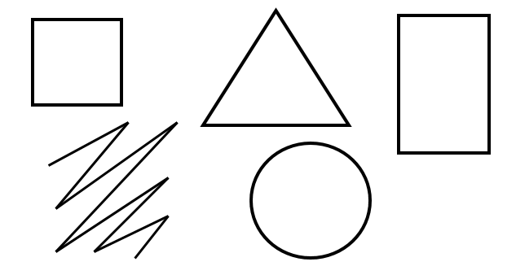
Современные образовательные технологии
«Методы разработки и реализации индивидуальных программ развития с учетом личностных и возрастных особенностей детей»

Slide 2
Дифференцированное обучение (дифференцированный подход в обучении) это:
создание разнообразных условий обучения для различных образовательных учреждений, групп, с целью учета их особенностей
Дифференциация в переводе с латинского обозначает разделение, расслоение целого на части, формы, ступени.
Дифференцированное обучение – это форма организации учебного процесса, при которой педагог работает с группой детей, составленной с учетом наличия у них каких либо значимых для учебного процесса общих качеств
комплекс методических, психолого-педагогических, организационно-управленческих мероприятий, обеспечивающих обучение в гомогенных группах.

Slide 3
«Индивидуальный образовательный маршрут» (ИОМ)

Slide 4
Крестики и нолики

Slide 5
Вопрос
Вопрос
Вопрос
Вопрос
Вопрос
Вопрос
Вопрос
Вопрос
Вопрос

Slide 6
Вопрос
Что такое ИОМ?

Slide 7
Вопрос
Для кого и зачем создаётся ИОМ?

Slide 8
Вопрос
Что учитывается при осуществлении индивидуального образовательного маршрута?

Slide 9
Вопрос
1. Комплексные (общеразвивающие)
2. Специализированные (парциальные, локальные)
3. Адаптированные
4. Дополнительные
Назовите виды образовательных программ

Slide 10
Вопрос
Какие цели и задачи перед собой ставит ИОМ?

Slide 11
Вопрос
Кто составляет ИОМ?

Slide 12
Вопрос
Этапы разработки ИОМ

Slide 13
Вопрос
Что такое «Темперамент»?
Назовите виды.
Темперамент – одна из ярких индивидуальных особенностей.
Сангвиник
Холерик
Меланхолик
Флегматик

Slide 14
Вопрос
По каким характерным индивидуально-психологическим особенностям детей различают дифференциацию?
По области интересов
По уровню умственного развития
По личностно-психологическим типам
По возрастному составу
По полу
По уровню здоровья

Slide 15
Современные образовательные технологии
«Методы разработки и реализации индивидуальных программ развития с учетом личностных и возрастных особенностей детей»

Slide 16
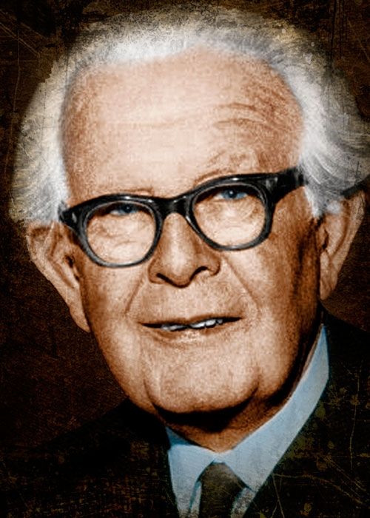
Швейцарский психолог Жан Пиаже
Психотип – характеристика человека с точки зрения психологии.

Slide 17
Визуал
Большую часть информации ребёнок воспринимает с помощью зрения. Здесь преобладает образный и наглядно-образный тип мышления.

Slide 18
Аудиал
Ребёнок получает основную информацию на слух. Зрение, осязание и обоняние у него тоже присутствуют, но именно ушам он доверяет больше всего.

Slide 19
Кинестетик
Воспринимает информацию через тактильные ощущения. Большую роль играет обоняние, вкус и активное движение.

Slide 20
Вербал
Предпочитает чтение и письмо, много говорит, общается, обсуждает. Быстрее других запоминает красиво звучащие фразы, слова песен, имена, даже сложно звучащие.

Slide 21
Дигитал
Ребёнок-логик обладает самым медлительным, но также и основательным типом мышления. Логически выстраивает картины мира, ведёт последовательный внутренний диалог, рассуждает и умеет думать.

Slide 22
Современные образовательные технологии
«Методы разработки и реализации индивидуальных программ развития с учетом личностных и возрастных особенностей детей»

